Slide 1
Chào mừng các quý thầy cô về thăm lớp dự giờ chuyên đề tiết Tiếng Việt - Lớp 2B
Notes:
Bài giảng thiết kế bởi: Hương Thảo - tranthao121006@gmail.com

Slide 2
Khởi động

Slide 3
Notes:
Bài giảng thiết kế bởi: Hương Thảo - tranthao121006@gmail.com

Slide 4
Nói về tình cảm của em đối với ông bà
Thảo luận nhóm đôi
Ông bà thường làm gì cho em?
Gợi ý
Em thường làm gì cho ông bà?
Tình cảm của em đối với ông bà như thế nào?

Slide 5
Ghi bài vào vở ghi chung

Slide 6
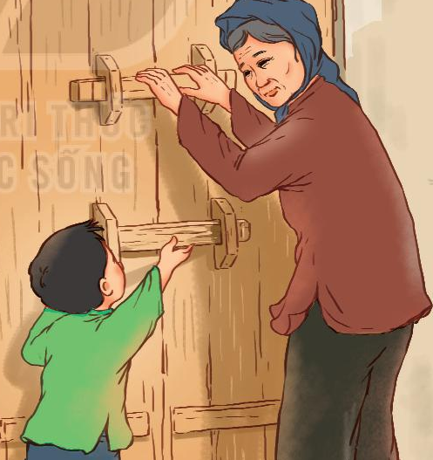
Tập đọc
Cánh cửa nhớ bà
Notes:
Bài giảng thiết kế bởi: Hương Thảo - tranthao121006@gmail.com

Slide 7
Cánh cửa nhớ bà
Ngày cháu còn thấp bé
Cánh cửa có hai then
Cháu chỉ cài then dưới
Nhờ bà cài then trên
Mỗi năm cháu lớn lên
Bà lưng còng cắm cúi
Cháu cài được then trên
Bà chỉ cài then dưới
Nay cháu về nhà mới
Bao cánh cửa - ô trời
Mỗi lần tay đẩy cửa
Lại nhớ bà khôn nguôi!
( Đoàn Thị Lam Luyến)
Notes:
Bài giảng thiết kế bởi: Hương Thảo - tranthao121006@gmail.com

Slide 8
Cánh cửa nhớ bà
Câu dài:
Cháu chỉ cài then dưới
Nhờ bà cài then trên
Notes:
Bài giảng thiết kế bởi: Hương Thảo - tranthao121006@gmail.com

Slide 9
Cánh cửa nhớ bà
Ngày cháu còn thấp bé
Cánh cửa có hai then
Cháu chỉ cài then dưới
Nhờ bà cài then trên
Mỗi năm cháu lớn lên
Bà lưng còng cắm cúi
Cháu cài được then trên
Bà chỉ cài then dưới
Nay cháu về nhà mới
Bao cánh cửa - ô trời
Mỗi lần tay đẩy cửa
Lại nhớ bà khôn nguôi!
( Đoàn Thị Lam Luyến)
1
3
2
Notes:
Bài giảng thiết kế bởi: Hương Thảo - tranthao121006@gmail.com

Slide 10
Then (cửa):vật bằng tre, gỗ hoặc sắt, dùng để cài cửa
Từ ngữ
Notes:
Bài giảng thiết kế bởi: Hương Thảo - tranthao121006@gmail.com

Slide 11
Cánh cửa nhớ bà
Ngày cháu còn thấp bé
Cánh cửa có hai then
Cháu chỉ cài then dưới
Nhờ bà cài then trên
Mỗi năm cháu lớn lên
Bà lưng còng cắm cúi
Cháu cài được then trên
Bà chỉ cài then dưới
Nay cháu về nhà mới
Bao cánh cửa - ô trời
Mỗi lần tay đẩy cửa
Lại nhớ bà khôn nguôi!
( Đoàn Thị Lam Luyến)
Notes:
Bài giảng thiết kế bởi: Hương Thảo - tranthao121006@gmail.com

Slide 12
Chân thành cảm ơn quý thầy cô !

